Slide 1
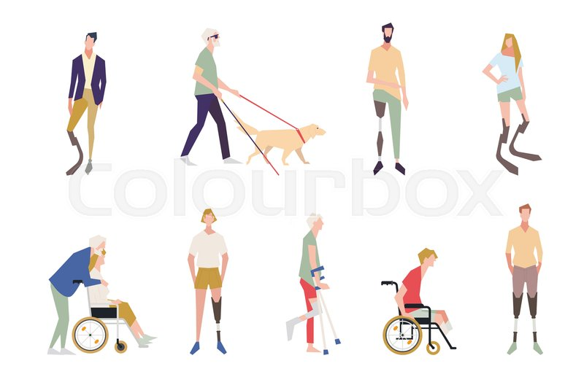
НАСТАВНИ ПРЕДМЕТ-ПРОТЕТИКА И ОРТОТИКА
Предавање XIII
Ортозе за доње екстремитете, ортозе за скочни и зглоб и стопало, ортозе за колено, скочни зглоб и стопало, колене ортозе, ортозе за кук, колено скочни зглоб и стопало, ортозе за труп, кук, колено, скочни зглоб и стопало, специјалне ортозе за лечење деце.
проф.др Милорад Јеркан

Slide 2
ОРТОЗЕ ЗА ДОЊЕ ЕКСТРЕМИТЕТЕ
То су справе или апарати који се користе у нивоу доњег екстремитета како би се постигла њихова боља покретљивост или стабилност, како при ходу тако и при стајању. Такође се користе у циљу превенције контрактура и деформитета као и у сврху отклањања бола.
Као и ортозе за горње екстремитете и ортозе за доње екстремитете се деле на СТАТИЧКЕ које су чврсте и користе се за одржавање стабилности тела у простору и на ДИНАМИЧКЕ које служе за олакшање покретљивости у сегментима доњих екстремитета.

Slide 3
Према анатомском делу деле се на:
Ортозе за скочни зглоб и стопало
Ортозе за колено, скочни зглоб и стопало
Колене ортозе
Ортозе за кук, колено, скочни зглоб и стопало
Ортозе за труп, колено, скочни зглоб и стопало
За сва ортотичка средства доњих есктремитета је карактеристично да морају имати три тачке притиска у циљу постизања одговарајуће контроле у нивоу зглоба, такође све ове справе морају да буду лаке, једноставне, јаке и издржљиве.

Slide 4
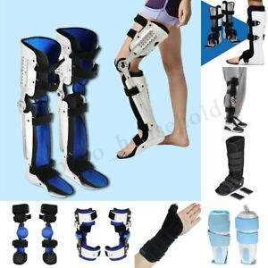
Ортозе за доње екстремитете се израђују од разних материјала:
Кожа
Метал
Пластика
Гума
Синтетички материјали
Од наведених материјала најчешће се користе пластични материјали, који могу бити термоочвршћајући и термопластични.

Slide 5
ОРТОЗЕ ЗА СКОЧНИ ЗГЛОБ И СТОПАЛО
Користе се у случају слабости или парализе мускулатуре овог дела тела, при чему долази до поремећаја дорзалне и плантарне флексије, и еверзије и инверзије скочног зглоба.
Код пацијената оболелих од различитих болести као што су церебрална парализа, поремећаји доњег моторног неурона, полиомијелитиса итд, а који користе ова помагала долази до смањења енергетске потрошње.
Ове ортозе могу бити термопластичне, металне и металопластичне.

Slide 6
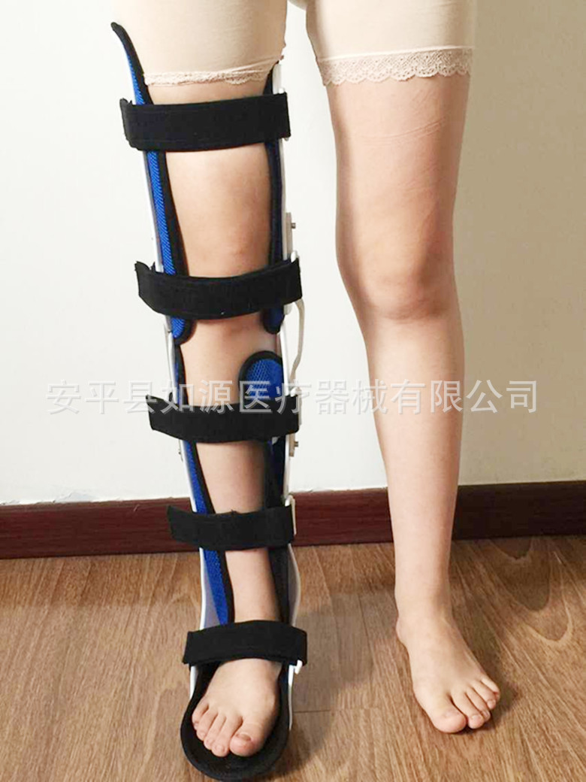
Термопластичне ортозе скочног зглоба су:
Термопластична ортоза са узаним постериорним делом и табанским продужетком
Спирална термопластична ортоза
Хемиспирална термопластична ортоза
Ригидна термопластична ортоза
Полуригидна термопластична ортоза
Шарнирана термопластична ортоза
Термопластичне ортозе за редукцију тонусних поремећаја
Друге термоплстичне ортозе

Slide 7
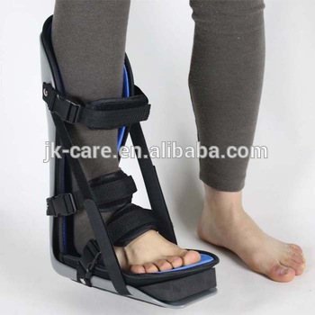
Постоје различити типови ових ортоза и у њима скочни зглоб може бити:
Слободан
Блокирана плантарна флескија у скочном зглобу
Блокирана дорзална флексија у скочном зглобу
Потпуно непокретан скочни зглоб
Помоћ скочног зглоба у дорзалној флексији

Slide 8
Термопластична ортоза узаним постериорним делом и табанским продужетком
Како јој име каже, ова протеза је направљена од термопластичних материјала. Она је направљена из једног дела и омогућује добру стабилност скочног зглоба и стопала.

Slide 9
ИНДИКАЦИЈЕ:
Пад стопала
Парализа н. Перонеус – а
Цереброваскуларна обољења и њихове последице
Потпуно равно стопало, метатарзални блок
КОНТРАИНДИКАЦИЈЕ ЗА ПРИМЕНУ ОВЕ ОРТОЗЕ ЈЕ:
Флуктуантни едем
Шећерна болест

Slide 10
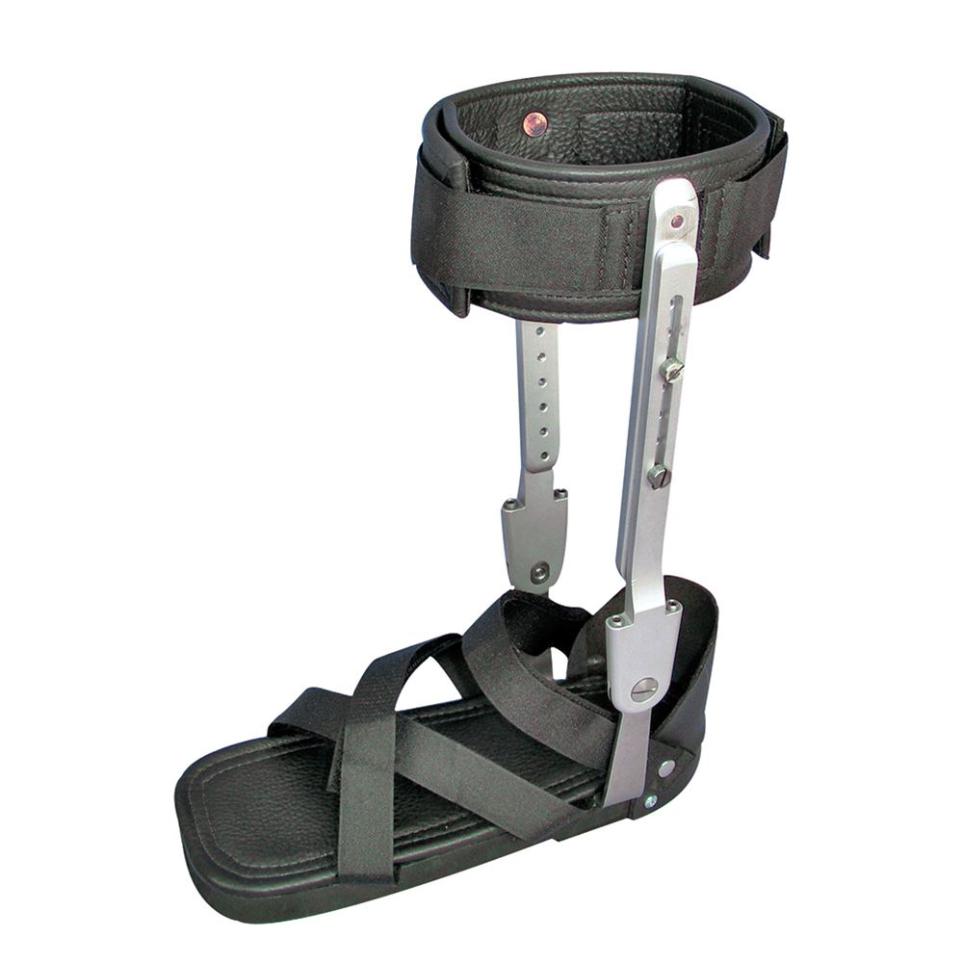
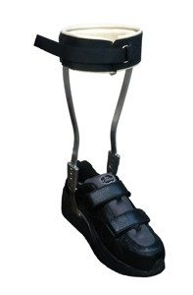
Постоје још:
Супрамалеоларна скочни зглоб-стопало ортоза
Динамичка скочни зглоб-стопало ортоза
Ригидна скочни зглоб-стопало ортоза
Ригидна скочни зглоб-стопало ортоза са кожним кајишем
Спирална скочно зглоб-стопало ортоза
Шарнирана скочни зглоб- стопало ортоза са обичним зглобом
Шарнирана скочни зглоб- стопало ортоза са променљивим зглобом
Динамичка скочни зглоб - стопало ортоза
Шарнирана динамичка скочни зглоб стопало ортоза
Класична скочни зглоб – стопало ортоза
Класична пателарно тетивна належућа....

Slide 11
ОРТОЗЕ ЗА КОЛЕНО, СКОЧНИ ЗГЛОБ И СТОПАЛО
Ове ортозе су посебан облик ортоза које се састоје од:
стопалног дела или ципеле
Скочног зглоба
Два метална иусправна наставка
Механичког коленог зглоба
Два бутна ремена
Оне се користе код слабости коленог зглоба четвороглавог мишића бута или код поремећаја одржавања стабилности коленог зглоба.

Slide 12
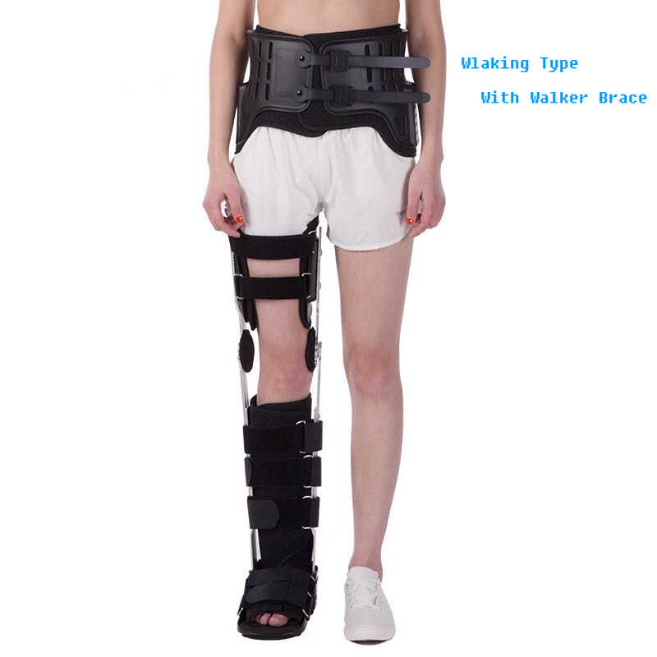
У ортозе за колено, скочни зглоб и стопало спадају:
Двострука метална ортоза која садржи два метална усправна наставка која иду навише до кука са улогом регулације покрета коленог зглоба
Супракондиларна термопластична ортоза која користи имобилизацију скочног зглоба у лакој плантарној флексији
Термопластична ортоза са металним проксималним наставцима
Друге ортозе

Slide 13
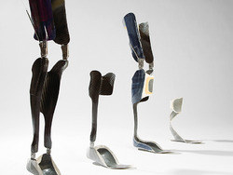
Друге ортозе:
Колена капа и колени ремен
Метална колено-скочни зглоб ортоза
Класична колено - скочни зглоб – стопало ортоза
Колено – скочни зглоб – стопало ортоза
Термоплстична колено – скочни зглоб - стопало ортоза
Супракондиларна термопластична ортоза

Slide 14
КОЛЕНЕ ОРТОЗЕ
Ове ортозе се користе једино за добар ослонац и контролу колена, без икаквог утицаја на скочни зглоб и стопало.
Колене ортозе су:
Колене ортозе за пателофеморалне поремећаје (Интрапателарни ремен, Палумбо колена ортоза и др.)
Колене ортозе за контролу колена у фронталној равни тела ( супракондиларна колена ортоза, класична колена ортоза од коже и метала, Лерманова ортоза)
Колена ортоза за контролу коленог зглоба у сагиталној равни тела ( Шведски колени кавез, колени стабилизатор)
Колене ортозе за осовинску ротациону контролу колена (Леноx- Хил ортоза, Лерманова и др.)

Slide 15
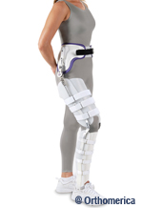
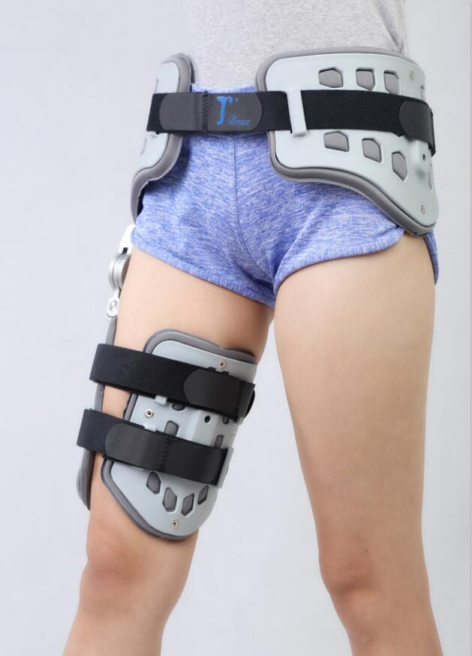
ОРТОЗЕ ЗА КУК, КОЛЕНО, СКОЧНИ ЗГЛОБ И СТОПАЛО
Састављене су од зглоба кука и карличних трака или кајишева спојених са ортозом колена, скочног зглоба и стопала.
Зглоб кука ових ортоза омогућава седење под углом од 90 степени, а колени ортотички зглоб се центрира преко медијалног кондила натколене кости.
При употреби ортоза испод одеће, пелвичне траке доводе до отежаног облачења одеће.
Врсте пелвичних трака:
Билатералне пелвичне траке
Унилатералне пелвичне траке
Пелвични појас
Силесијев појас

Slide 16
Орточки зглоб кука је веома важан део ортоза, будући да може да делује превентивно код појаве абдукције и адукције кука, као и ротације.
Он може бити:
Једоосовински зглоб кука са закључавањем
Двоосовински зглоб кука
Зглоб кука са два положаја при закључавању

Slide 17
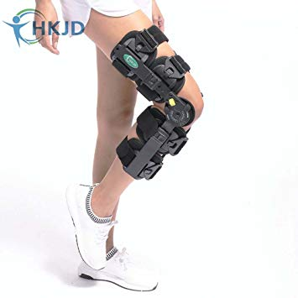
Врсте ових ортоза:
Абдукциона ортоза за кук
Кук-колено-скочни зглоб-стопало ортоза
Моделирана кук-колено-скочнизглоб-стопало ортоза
Индикације за примену натколене ортозе су:
Стања после прелома кука
Оштећења лигамената кука и колена која доводе до нестабилности ових делова
Преломи натколене кости
Нека друга обољења

Slide 18
ОРТОЗЕ ЗА ТРУП, КУК, КОЛЕНО, СКОЧНИ ЗГЛОБ И СТОПАЛО
Ове ортозе се користе у циљу контроле покрета трупа и за одржавање положаја трупа у простору.
У ове ортозе спадају:
Клипне ортозе за ход
Шеталица са држачем трупа
Динамички параподиум
Рам за стајање

Slide 19
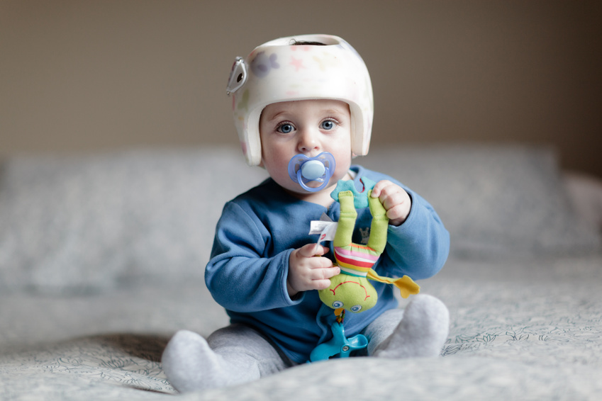
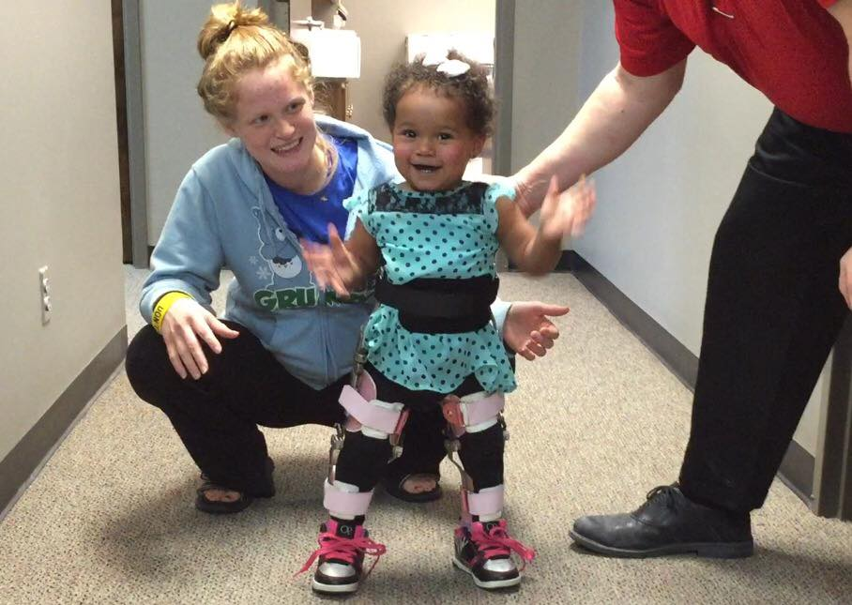
СПЕЦИЈАЛНЕ ОРТОЗЕ ЗА ЛЕЧЕЊЕ ДЕЦЕ
Ове протезе се користе код деце са сврхом превенције и лечења неких болести ио деформитета доњих екстремитета код деце.
То су:
Ортозе за лечење петерсове болести (трилатералне ортозе, Торонто ортозе, Шкотски сплинт..)
Ортозе за превенцију и лечење урођених ишчашења кукова (Павликови ремени, Вон Росен сплинт, пелене за широко повијање...)
Ангуларне и деформантне ортозе (Денис Броwн слпинт, торзиона ортоза...)

Slide 20
НАРЕДНА ПРЕДАВАЊА
17. 05. 2019. – Предавање XIV Ортозе за кичмени стуб, цервикалне ортозе, ортозе за главу и врат, цервикоторокалне ортозе, тораколумбосакралне ортозе, лумбосакралне ортозе, ортозе за лечење сколиоза.

Slide 21
ХВАЛА НА ПАЖЊИ!!! ☺

